Slide 1


Clean Code
Sonwanseo

Slide 2
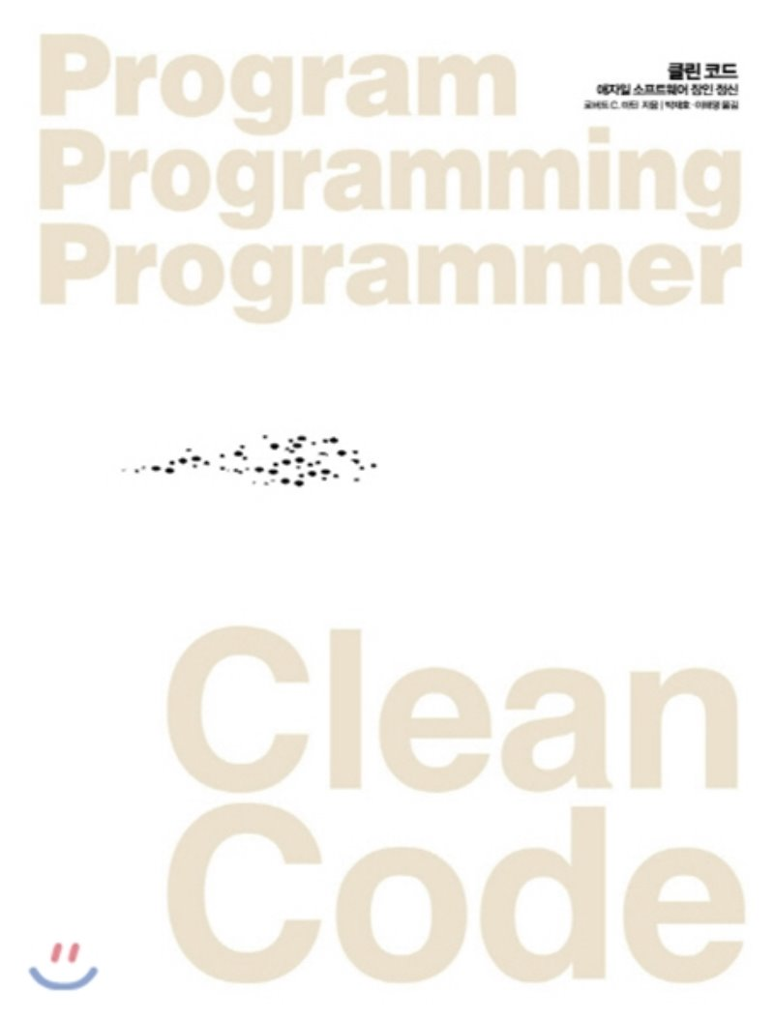
Clean Code by Robert C. Martin
Notes:
이 책은 프로그래머들에게는 매우 유명한 책이다. Clean Code라는 것은 ‘~다’라고 정의할 수 없다. Clean Code는 추상적인 개념이다. 개개인마다 다르기 때문이다. 하지만 다른 사람의 의견을 듣고 스스로가 이 부분은 맞는 것 같다 아닌 것 같다라고 표현할 수 있다.

Slide 3

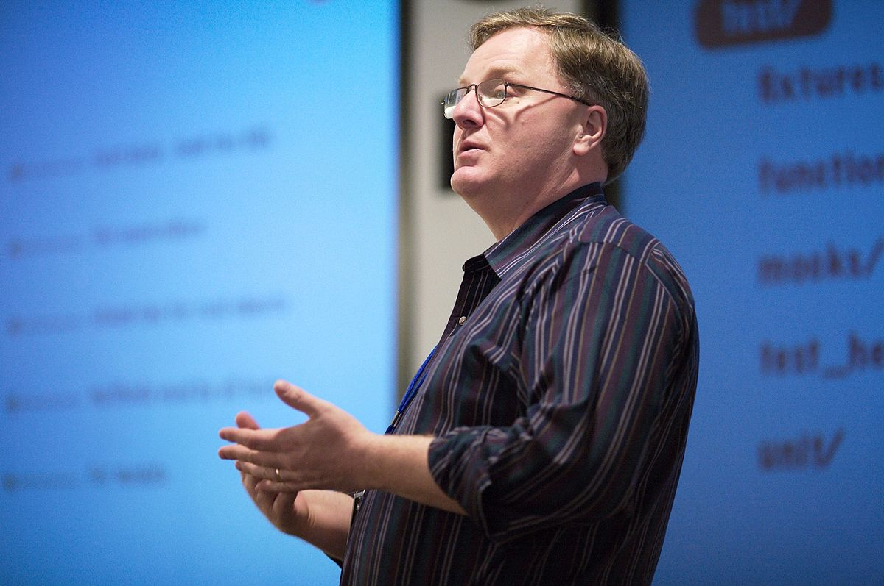
왜?
OTI의 설립자, Dave Thomas
“코드는 ‘문학적’ 이어야 한다.
깨끗한 코드는 고치기 쉬워야 한다.”
Notes:
OTI는 Object Technology International의 줄임말으로 IBM 회사에 인수당했다. Dave Thomas는 이 OTI 회사를 설립한 사람으로 유명하다. 클린 코드를 얘기하면서 가독성이라는 단어를 빼놓을 수 없다. 문학적이다… 이게 무슨 뜻일까 필요한 정보를 오직 코드만으로 모두 서술할 수 없기 때문에 문학적으로 표현해야 한다고 한다. 또한, 클린 코드란 코드를 이해하기 쉽고, 수정하기가 용이해야 한다.

Slide 4
왜?
결국은, Readability(가독성)
코드를 작성하는 사람과
코드를 읽는 사람
모두를 위한 코드
실제로, 코드를 읽는 시간과
코드를 작성하는 시간의 비율은
10:1이라고 한다.
능률의 향상 도모

Slide 5
변수
의도를 분명히 밝혀라
그릇된 정보를 피하라
의미 있게 구분하라
발음하기 쉬운 이름을 사용하라
검색하기 쉬운 이름을 사용하라
기발한 이름은 피하라
의미 있는 맥락을 추가하라
불필요한 맥락을 없애라
Notes:
/ 프로그래머에게 List라는 단어는 특수한 의미이다. 따라서 여러 계정을 그룹으로 묶을 때, 실제 List가 아니라면, accountList라 명명하지 않는다. / customerInfo와 cusomer는 구분이 안 된다. 읽는 사람이 차이를 알도록 이름을 지어라. / 회의를 할 때 발음하기 어려운 이름을 사용하면 힘들어진다. / e라는 단어만 사용하면 검색할 때 매우 많은 코드가 검색된다. 검색을 생각하여 이름을 짓자. / 물을 water가 아닌 mool이라고 지으면 다른사람을 모른다. / / 일반적으로 짧은 이름이 좋다. 하지만, 의미가 분명할 때만이다.

Slide 6
함수
작게 만들어라
블록과 들여쓰기
한 가지만 해라
서술적인 이름을 사용하라
함수 인수
반복하지 마라
Notes:
함수는 작은게 좋다. 딱 제시할 근거는 없지만 많은 사람들의 생각이다. / 함수에서 들여쓰기 수준은 1단에서 2단이어야 한다. 그래야 읽고 이해하기 쉬워진다. / 함수는 한 가지를 해야 한다. 그 한 가지를 잘 해야 한다. 그 한 가지만을 잘해야 한다. / 변수와 같이 함수의 이름도 짧고 어려운 이름보단 길지만 쉬운 이름이 좋다. / 함수의 항은 0개가 제일 좋다. 1개에서 2개까지도 괜찮지만, 3개 이상은 피하는 것이 좋다. 인수는 개념을 이해하기 어렵게 한다. / 중복은 소프트웨어에서 모든 악의 근원이다. 많은 원칙과 기법이 중복을 없애고 제어할 목적으로 만들어졌다.

Slide 7
결론
변수와 함수의 이름을 명확한 의미를 내포하고 있어야 한다. 길어도 된다.
코드는 최대한 짧은 게 좋다. 다만 코드의 목적을 이해할 수 있어야 한다.
함수는 20줄 안으로 구현하는게 제일 좋다. 보통은 5줄 이하가 많다고 한다.
클린 코드는 미래를 위한 투자이다. 지금 편하다고 막 짜지 말자.
저 책 읽어보면 좋다. 근데 자바 코드가 엄청 많다. 각오하고 읽자.

